Slide 1


KHỞI ĐỘNG

Slide 2




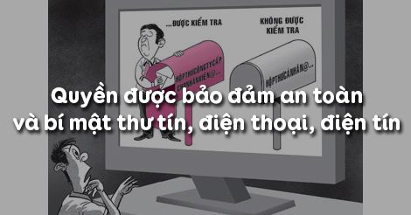
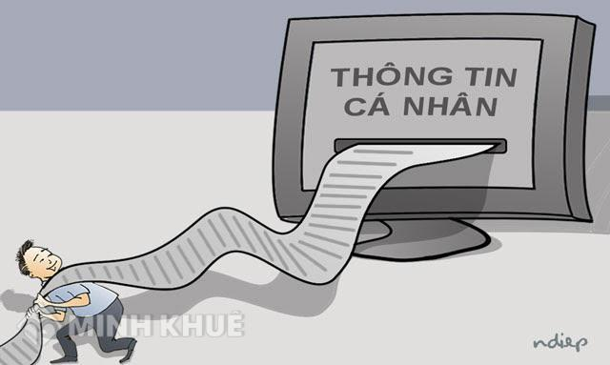
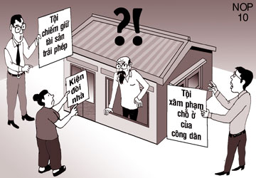
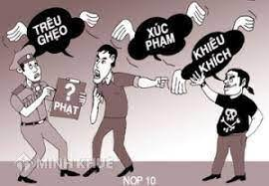
THỬ TÀI HIỂU BIẾT
Em biết những quyền và nghĩa vụ cơ bản nào của em và mọi người xung quanh?

Slide 3






Slide 4

Bài 11: QUYỀN VÀ NGHĨA VỤ CƠ BẢN CỦA CÔNG DÂN VIỆT NAM
1.

Slide 5

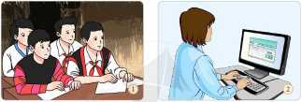
HÌNH ẢNH, THÔNG TIN
- Mọi người có quyền bất khả xâm phạm về đời sống riêng tư, bí mật cá nhân và bí mật gia đình.
- Mọi người có quyền bí mật thư tín, điện thoại, điện tín và các hình thức trao đổi thông tin riêng tư khác.
- Không ai được bóc mở, kiểm soát, thu giữ trái luật thư tín, điện thoại, điện tín và các hình thức trao đổi thông tin riêng tư của người khác.
- Công dân có quyền và nghĩa vụ học tập
(Theo Điều 21 và 39 Hiến pháp 2013)
Quan sát hình ảnh, đọc thông tin và hoàn thành phiếu bài tập.

Slide 6

PHIẾU HỌC TẬP
1. Hình ảnh và thông tin trên đây thể hiện những quyền và nghĩa vụ cơ bản nào của công dân?
2. Hãy nêu quyền và bổn phận của em trong gia đình?
3. Khi đến trường học tập em đã được hưởng những quyền cơ bản nào? Em phải thực hiện những nhiệm vụ gì?

Slide 7

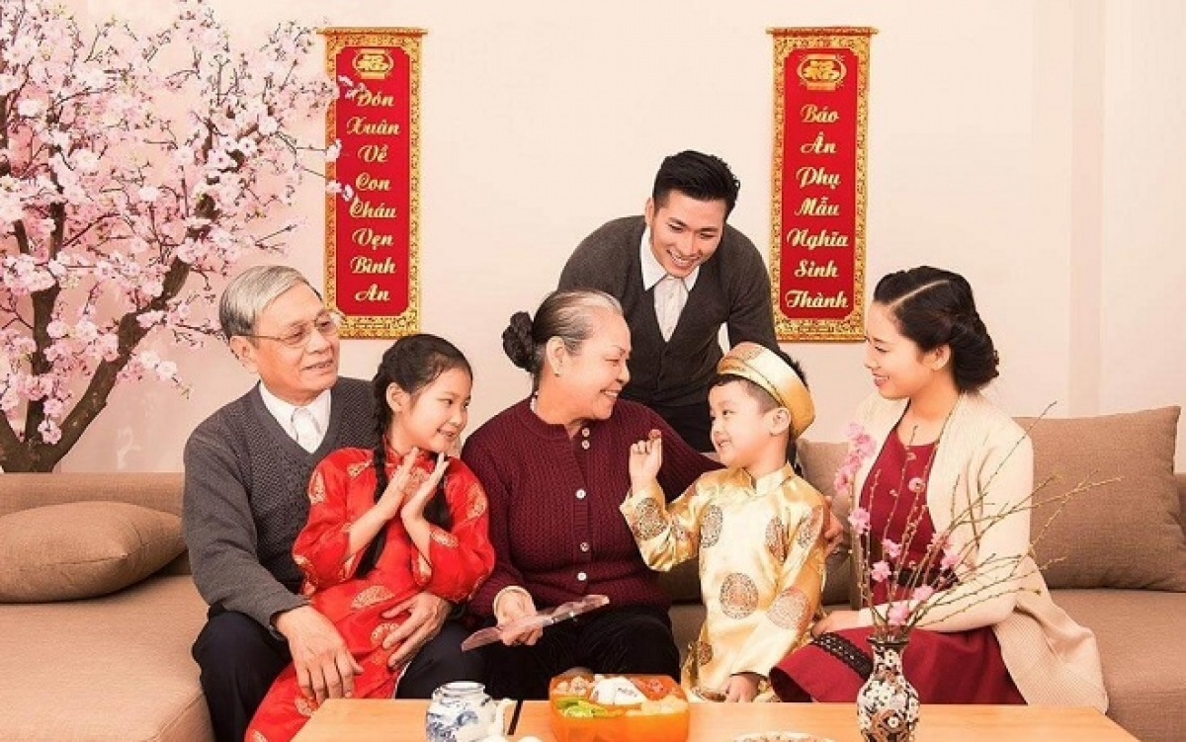
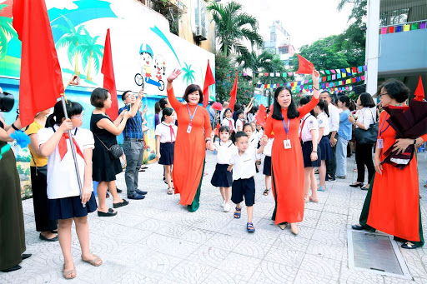
Trong gia đình
Khi đến trường

Slide 8

QUYỀN VÀ NGHĨA VỤ
Trong gia đình
Khi đến trường
QUYỀN
BỔN PHẬN
QUYỀN
NHIỆM VỤ
- Sự chăm sóc của các thành viên trong gia đình…
- Nhận được tình cảm yêu thương tốt đẹp của các thành viên trong gia đình…
- Giúp đỡ bố, mẹ, ông, bà… những công việc vừa sức.
- Kính trọng, biết ơn, ngoan ngoãn, vâng lời…
- Được đảm bảo an toàn, được sự chỉ bảo dạy dỗ của các thầy cô…
- Được tham gia các hoạt động ngoại khóa do lớp, do trường tổ chức…
- Thực hiện nghiêm túc nội quy của lớp, của trường, vâng lời, biết ơn thầy cô…
- Tích cực tham gia vào các hoạt động của tập thể…

Slide 9



- Quyền và nghĩa vụ cơ bản của công dân là các quyền và nghĩa vụ chủ yếu, gắn bó mật thiết với đời sống của mỗi công dân, được ghi nhận trong Hiến pháp.
- Quy định mối quan hệ cơ bản nhất giữa Nhà nước và công dân. Quyền công dân không tách rời nghĩa vụ của công dân.

Slide 10
Bài 11: QUYỀN VÀ NGHĨA VỤ CƠ BẢN CỦA CÔNG DÂN VIỆT NAM
2. Nội dung quyền và nghĩa vụ cơ bản của công dân theo Hiến pháp năm 2013

Slide 11


Thảo luận nhóm
Phiếu bài tập
Vòng 1: Nhóm chuyên gia
Nhóm 1: Đọc điều 20, 21,22,24 và trả lời câu hỏi: Các điều đó thể hiện quyền và nghĩa vụ gì của công dân ?
Nhóm 2: Đọc điều 25, 27,28,30 và trả lời câu hỏi: Các điều đó thể hiện quyền và nghĩa vụ gì của công dân ?
Nhóm 3: Đọc điều 32,33,38,39 và trả lời câu hỏi: Các điều đó thể hiện quyền và nghĩa vụ gì của công dân ?
Nhóm 4: Đọc điều 43,45,46,47 và trả lời câu hỏi: Các điều đó thể hiện quyền và nghĩa vụ gì của công dân ?

Slide 12
Thảo luận nhóm
Vòng 1: Nhóm chuyên gia
Nhóm 1: Mọi người có quyền bất khả xâm phạm về đời sống riêng tư, bí mật cá nhân và bí mật gia đình; có quyền bảo vệ danh dự, uy tín của mình...
Mọi người có quyền bí mật thư tín, điện thoại, điện tín…
Mọi người có quyền bất khả xâm phạm về chỗ ở
Mọi người có quyền tự do tín ngưỡng, tôn giáo
Nhóm 2: Công dân có quyền tự do ngôn luận, tự do báo chí
Quyền bầu cử, ứng cử vào Quốc hội, Hội đồng nhân dân.
Quyền tham gia quản lí nhà nước, quản lí xã hội…
Quyền khiếu nại, tố cáo
Nhóm 3: Mọi người có quyền sở hữu về thu nhập hợp pháp..
Mọi người có quyền tự đo kinh doanh…
Mọi người có quyền được bảo vệ, chăm sóc sức khoẻ,...
Công dân có quyền và nghĩa vụ học tập.
Nhóm 4: Mọi người có quyền được sống trong môi trường trong lành và có nghĩa vụ bảo vệ môi trường.
Bảo vệ Tổ quốc.
Công dân có nghĩa vụ tuân theo Hiến pháp và pháp luật...
Mọi người có nghĩa vụ nộp thuế theo luật định.

Slide 13
Thảo luận nhóm
Vòng 2: Nhóm các mảnh ghép
- Nhóm quyền chính trị:
- Nhóm quyền dân sự:
- Nhóm quyền về kinh tế:
- Nhóm quyền về văn hóa, xã hội:
- Các nghĩa vụ cơ bản của công dân:

Slide 14
Thảo luận nhóm
Vòng 2: Nhóm các mảnh ghép
Nhóm 1: Mọi người có quyền bất khả xâm phạm về đời sống riêng tư, bí mật cá nhân và bí mật gia đình; có quyền bảo vệ danh dự, uy tín của mình...
Mọi người có quyền bí mật thư tín, điện thoại, điện tín…
Mọi người có quyền bất khả xâm phạm về chỗ ở
Mọi người có quyền tự do tín ngưỡng, tôn giáo
Nhóm 2: Công dân có quyền tự do ngôn luận, tự do báo chí
Quyền bầu cử, ứng cử vào Quốc hội, Hội đồng nhân dân.
Quyền tham gia quản lí nhà nước, quản lí xã hội…
Quyền khiếu nại, tố cáo

Slide 15
Thảo luận nhóm
Vòng 2: Nhóm các mảnh ghép
Nhóm 3: Mọi người có quyền sở hữu về thu nhập hợp pháp..
Mọi người có quyền tự đo kinh doanh…
Mọi người có quyền được bảo vệ, chăm sóc sức khoẻ,...
Công dân có quyền và nghĩa vụ học tập.
Nhóm 4: Mọi người có quyền được sống trong môi trường trong lành và có nghĩa vụ bảo vệ môi trường.
Bảo vệ Tổ quốc.
Công dân có nghĩa vụ tuân theo Hiến pháp và pháp luật...
Mọi người có nghĩa vụ nộp thuế theo luật định.

Slide 16

Nhóm quyền chính trị
Điều 27; Điều 28; Điều 25; Điều 24 …
Nhóm quyền dân sự
Điều 20, Điều 21, Điều 22 …
Nhóm quyền về kinh tế
Điều 33, Điều 32 …
Nhóm quyền về văn hóa, xã hội
Điều 39…
Các nghĩa vụ cơ bản của công dân
Điều 44; Điều 45; Điều 46 …

Slide 17


- Mọi người có quyền bí mật thư tín, điện thoại, điện tín; quyền bất khả xâm phạm về chỗ ở; quyền tự do tín ngưỡng, tôn giáo; quyền tự do ngôn luận, tự do báo chí; quyền bầu cử, ứng cử vào Quốc hội, Hội đồng nhân dân…
- Các nghĩa vụ cơ bản của công dân: trung thành với Tổ quốc; thực hiện nghĩa vụ quân sự và tham gia xây dựng nền quốc phòng toàn dân…

Slide 18
1. Khái niệm
2. Nội dung quyền và nghĩa vụ cơ bản của công dân theo Hiến pháp năm 2013
Bài 11: QUYỀN VÀ NGHĨA VỤ CƠ BẢN CỦA CÔNG DÂN VIỆT NAM
3. Liên hệ thực hiện quyền và nghĩa vụ cơ bản của công dân

Slide 19


Thảo luận nhóm
Nhóm 1: Thảo luận và giải quyết vấn đề tình huống 1
Nhóm 2: Thảo luận và giải quyết vấn đề tình huống 2
Nhóm 3: Thảo luận và giải quyết vấn đề tình huống 3
Nhóm 4: Thảo luận và giải quyết vấn đề tình huống 4

Slide 20

Góc chia sẻ
- Là học sinh các em đã và đang thực hiện những quyền và nghĩa vụ cơ bản nào của công dân?
- Em đã và đang thực hiện những quyền và nghĩa vụ đó như thế nào?

Slide 21
Liên hệ thực hiện quyền và nghĩa vụ cơ bản của công dân
Để thực hiện đúng quyền và nghĩa vụ đó các em cần tìm hiểu và nắm rõ các quyền và nghĩa vụ cơ bản đồng thời tôn trọng quyền của người khác.
Là học sinh, các em đã và đang thực hiện những quyền và nghĩa vụ cơ bản công dân như: quyền sống; quyền bất khả xâm phạm về thân thể, được pháp luật bảo hộ về sức khỏe, danh dự và nhân phẩm, quyền bình đẳng giới, quyền học tập…

Slide 22

LUYỆN TẬP

Slide 23
Chuyên gia tư vấn
Nghệ sĩ V bị một Facebooker dùng lời lẽ xúc phạm danh dự trên trang Facebook của mình. Điều này đã mang đến sự phiền toái, thậm chí thiệt hại cho nghệ sĩ V, làm ảnh hưởng đến danh dự, uy tín của Nghệ sĩ V.
? Trong trường hợp này, Nghệ sĩ V cần làm gì để bảo vệ danh dự, nhân phẩm của mình?

Slide 24

Trò chơi Sắm vai
Xây dựng lời thoại, đóng vai và giải quyết tình huống
Trường Trung học cơ sở N phát động phong trào vệ sinh bảo vệ môi trường trong trường học và khu vực xung quanh vào một buổi sáng chủ nhật. Đa số các bạn học sinh lớp 6C hào hứng tham gia. Thế nhưng, các bạn N, T và H không muốn tham gia hoạt động này, vì cho rằng công việc ấy không phải là công việc của học sinh lớp 6.
a) Em có nhận xét gì về suy nghĩ và biểu hiện của ba bạn trên?
b) Theo em, học sinh trung học cơ sở có phải thực hiện nghĩa vụ bảo vệ môi trường hay không?

Slide 25





Bài tập 3: Biểu hiện nào đưới đây là thực hiện đúng quyền và nghĩa vụ học tập của công dân?
A
Vân tích cực học trên lớp và làm đầy đủ bài tập ở nhà.
B
Hưng chăm học các môn yêu thích, còn các môn khác chỉ học đối phó.
C
Lâm chỉ học được vào buổi tối, còn buổi chiều thì làm việc nhà giúp bố mẹ.
D
Hà học giỏi nhưng không muốn tham gia các hoạt động học tập trong nhà trường.
E
Hân học giới nhưng thỉnh thoảng lại vì phạm nội quy trường học.
G
Minh luôn giúp đỡ bạn bè trong học tập.

Slide 26

VẬN DỤNG

Slide 27

VẬN DỤNG
Mỗi nhóm vẽ hoặc sưu tầm một bộ tranh ảnh liên quan đến việc thực hiện các quyền cơ bản của công dân, làm thành báo ảnh hoặc tập san của nhóm?

Slide 28
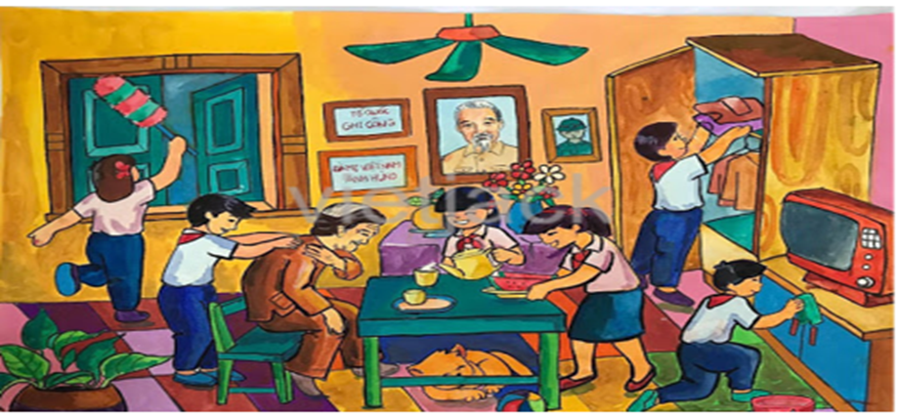

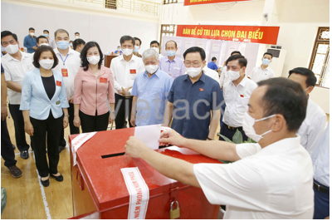
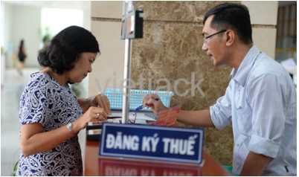

Slide 29

TẠM BIỆT
CHÚC CÁC EM HỌC TỐT

